Slide 1
Älä pelkää UX-suunnittelijaa, hän on ystäväsi
Arto Puikkonen, UX-suunnittelija

Slide 2
Miksi UX-työ on aidosti tärkeää?
UX (User Experience/Käyttäjäkokemus) on se ajatus ja muistijälki, joka meille muodostuu ennen, käytön aikana ja sen jälkeen
UX muodostuu tekijöistä: Oikeat ominaisuudet, korkea käytettävyys ja meitä miellyttävä ulkoasu
UX on palvelun laadun tärkein mittari
Kuka tämän kaiken saavuttamisesta ja vaalimisisesta huolehtii ellei ammattitaitoiset UX-työn ammattilaiset?

Slide 3
Mihin haasteisiin UX-työn jalkautuksessa törmätään?
UX-työ jää helposti irralliseksi osaksi elämällä eri maailmassa kuin toteutus
Suunnitelmien kommunikointi kaikille sidosryhmille on työlästä
Responsiivisuuden kuvaaminen vaatii paljon työtä
Kommunikoinnissa tapahtuu helposti virheellisiä tulkintoja
Ohjelmoitu lopputulos ei toiminnoiltaan vastaa suunnitelmia
Ohjelmoitu lopputulos ei graafiselta ilmeeltään vastaan suunnitelmia
Asiakkaan on vaikea seurata vastaako suunnitelmat hänen vaatimuksiaan ja odotuksiaan
Loppukäyttäjän on hankala antaa palautetta

Slide 4
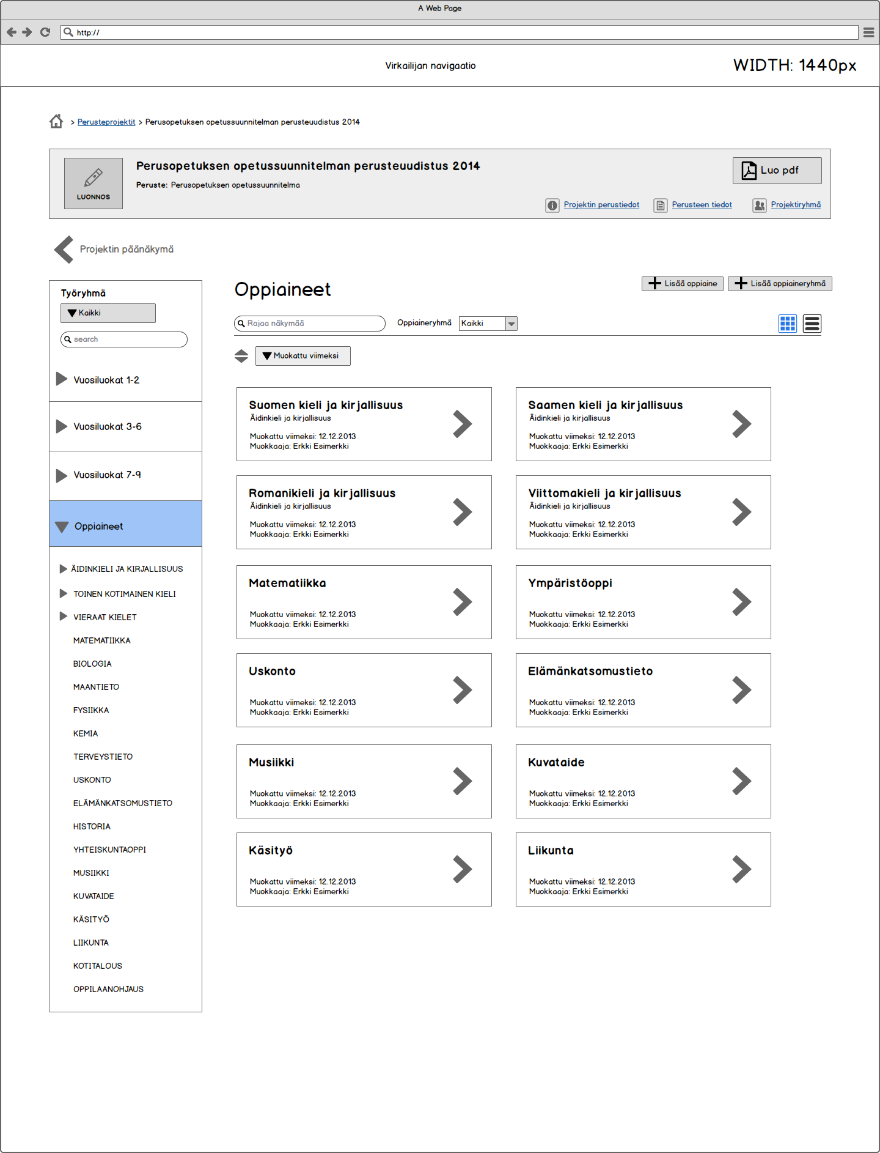
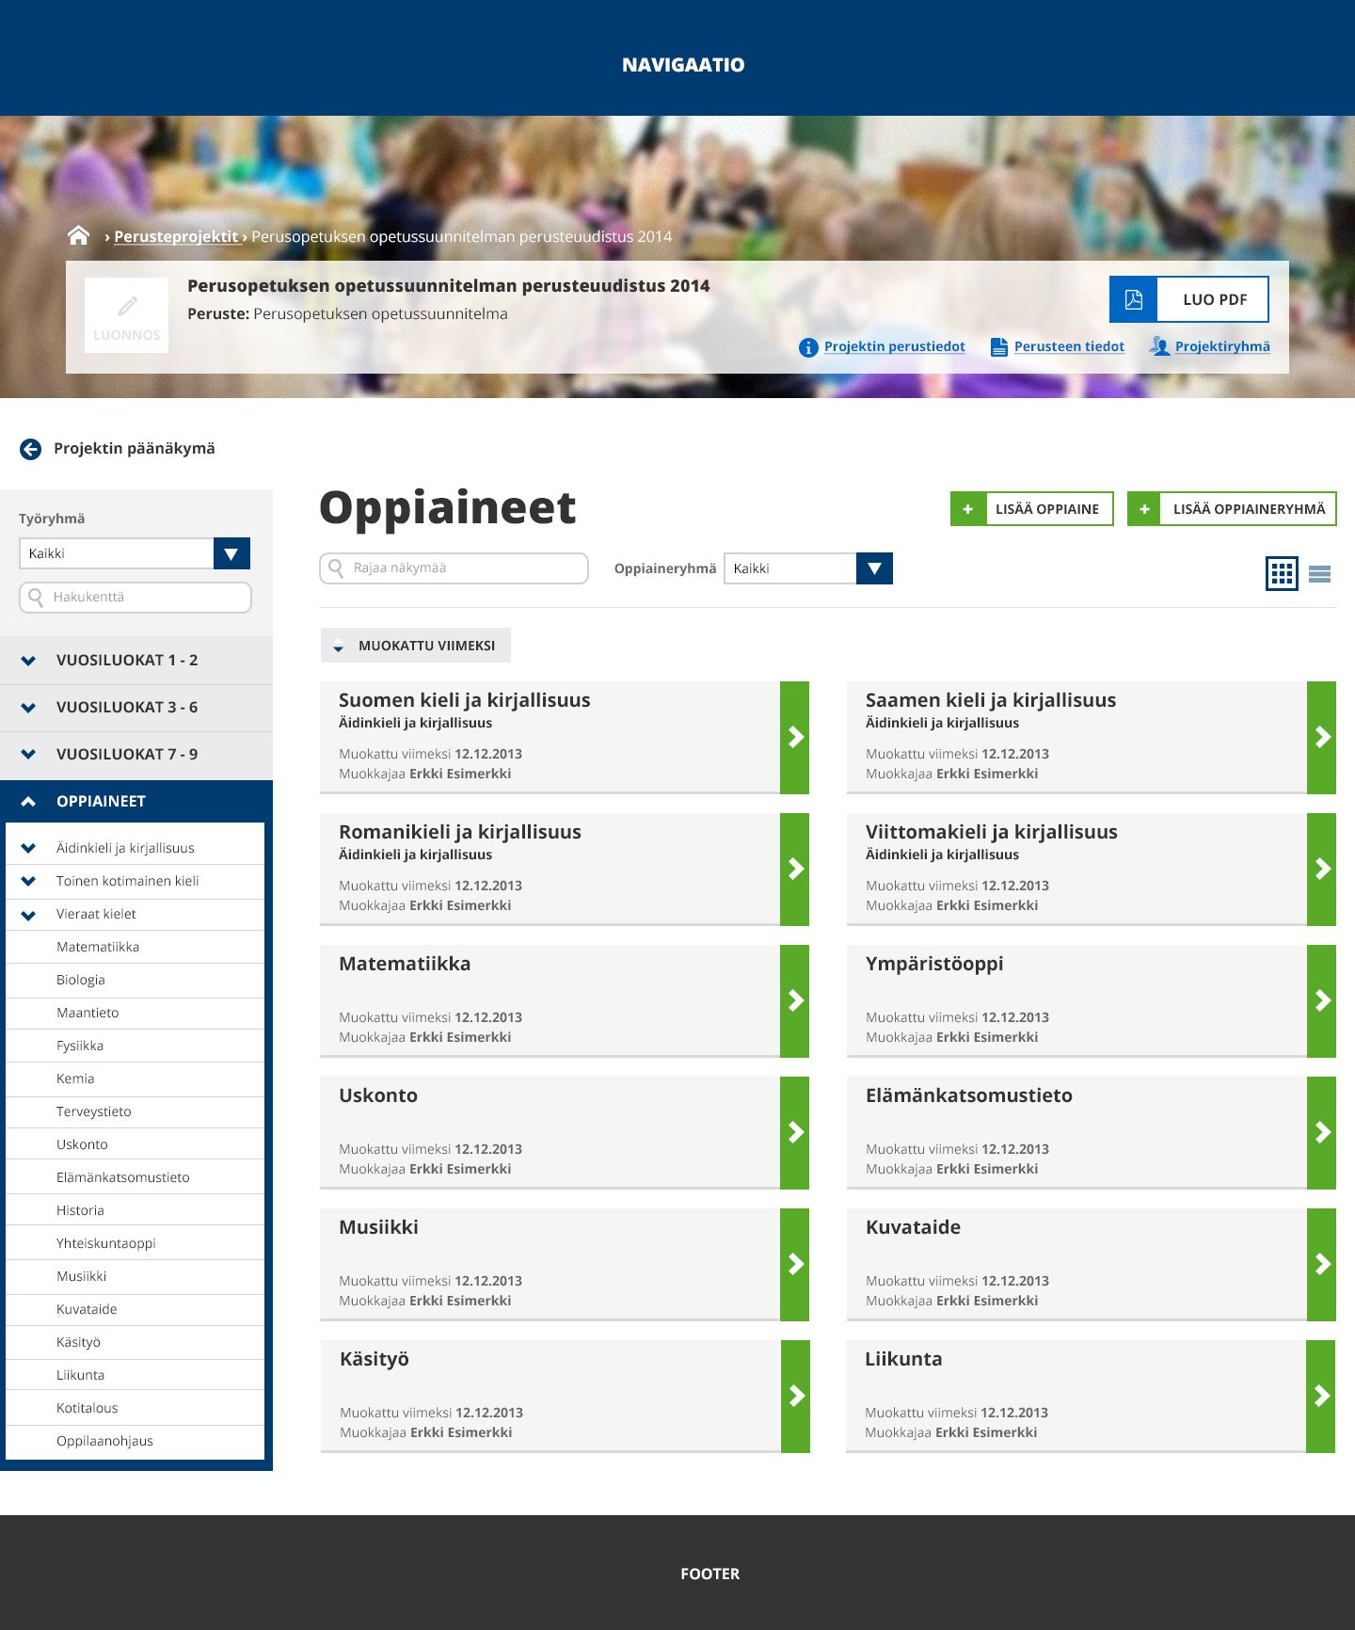
Miksi prototypointi?

Slide 5
Miksi prototypointi?
Se ratkaisee juuri ne ongelmat, joihin UX-työn jalkautuksessa törmätään
Ei kommunikointiongelmia
Ei irrallinen osa
”Yhden luukun politiikka” ohjelmistokehittäjille
Suunnitelma ja toteutus vastaavat toisiaan toiminnallisuuksiltaan
Suunnitelma ja toteutus vastaavat toisiaan graafiselta ilmeeltään
Paperiprototyyppejä paremmat lopputulokset käytettävyystestauksessa
Tehtynä oikein, se ei ole vain esivaihe
Tehtynä oikein, se on todellinen tuottava osa suoraan toteutuksen pohjaksi
Dialogi ei ole enää siinä, mitä tämä on ja miten tämä toimii
Se ei kuitenkaan korvaa konseptointivaiheen rautalankamallinnusta

Slide 6
Miten?
Tärkeässä roolissa osapuolten välillä käytävä dialogi tuotoksista
Staattinen pohja sovellusalustan mukaisin tekniikoin, esim. HTML/CSS web-sovelluksissa
Ei pidemmälle kuin jalkautuksen kannalta on olennaista
Yhä useampi UX-osaaja omaa taidot toteuttaa HTML/CSS-prototyyppejä
Yhä useampi graafinen osaaja omaa taidot toteuttaa vaadittavat CSS-tyylit
UX-työstä vastaavat ovat luontevin
Vaihtoehdot
UX-osaaja ja graafinen osaaja yhdessä muodostavat toiminnallisen prototyypin
UX-osaaja ja graafinen osaaja prototypoijan avustamana
Prototypointiin tarkoitetut sovellukset, kuten Azure, antavat kommunikaatiotyökalun, mutta eivät tehosta työn jalkautusta ohjelmistokehittäjälle

Slide 7
Teemme kokonaisuuksien kehittämisestä hallittavaa ja tuloksellista!

